Slide 1
计算机局域网
CSMA/CD
  载波监听多路访问CSMA
  载波监听多路访问/冲突检测(CSMA/CD)
  二进制指数退避算法
  Ethernet

Slide 2
计算机局域网
令牌环访问控制
  令牌环局域网的组成
  令牌访问控制
  IEEE 802.5标准
令牌总线访问控制
  令牌总线局域网的组成
  令牌总线访问控制
  IEEE 802.4标准

Slide 3
计算机局域网
FDDI网络
  光纤通信系统
  FDDI标准
  FDDI网络部件及应用方式
  FDDI网络性能指标

Slide 4
载波监听多路访问CSMA
共享介质访问控制
  与多路复用技术不同，共享介质访问是多个网络站点同时使用一条信道。
  由于某一个时刻只允许一个用户传送数据，当有多个用户同时使用时，将产生信道使用冲突。
  有两种控制方式：无竞争（冲突避免，如无线网）方式和竞争方式（冲突检测，如总线式以太网）

Slide 5
载波监听多路访问CSMA
  总线/树型和星型拓扑结构中应用最广的介质访问控制技术是载波监听多路访问/冲突检测(CSMA/CD)。
  CSMA/CD以及之前的CSMA、ALOHA是随机访问和竞争技术。
    每个站点信息的传输是随机的；
    每个站点都为拥有传输权而竞争。

Slide 6
载波监听多路访问CSMA
ALOHA的基本思想
  最早是为分组无线网设计的，其基本思想适用于任何共享的传输介质(广播方式)。
  首先，发送站点将信息帧传输出去；
  其次，监听一段时间，如果在信息来回传输的最大延迟时间再加上一个固定时间内收到确认，则传输成功；否则，重发信息帧；
  如果多次发送失败，则放弃。

Slide 7
载波监听多路访问CSMA
  接收站点通过检查收到帧中的帧检验序列字段确认帧是否完好。
  如果帧是有效的，且帧头部的目的地址与站点地址相符，接收站点马上发出一个确认。
  信息帧可能因为信道噪声、其他站点同时发送信息、两个帧重叠等原因而遭受破坏。
  凡是信息被破坏而被认为无效的帧，接收站点都将丢弃。

Slide 8
载波监听多路访问CSMA
ALOHA方法的关键是帧冲突问题。
  当负载增加时发生冲突的次数迅速上升，信道的利用率最多只有18%；
  改进的算法——分槽ALOHA。信道时间分成离散的时间间隔，每个时间间隔相当于帧的传输时间，所有站点的时钟保持一致，站点只有在时槽开始时才能传输数据。这样就减少了冲突，信道利用率可达37%。

Slide 9
载波监听多路访问CSMA
  ALOHA方法没有利用无线分组网和局域网的一个主要特点，即站点之间的信号传播时间与帧的传输时间相比是很短的。
  当站点之间信号的传播时间比较长时，一个站点开始发送帧，而其他站点要隔比较长的时间后才能知道该帧的传输。而在这个时间延迟内，任何的站点都可能发送帧，因此产生冲突，使帧都被破坏。

Slide 10
载波监听多路访问CSMA
  当站点之间信号的传播时间很短时，一个站点开始发送帧，其他站点很快知道，因此，可以等待该帧的传输结束。
    仅当两个站点同时传输时才发生冲突；
    传播延迟时间越短，站点越能更快了解网络的状态反馈。
  这样导致载波监听多路访问(CSMA)技术的产生，也称为先听后说(LBT)。

Slide 11
载波监听多路访问CSMA
在CSMA机制中：
  想传输的站点必须先听介质上是否有其他站点在传输（载波监听）；如果空闲，可以立即传输；如果介质忙，站点必须等待。
  但是，当两个站点同时传输时，仍然会产生冲突，因此，必须等待一段时间以待确认，否则，如没有收到确认，则认为发生冲突，必须重发。

Slide 12
载波监听多路访问CSMA
CSMA机制中常用的等待算法：
  1、非坚持CSMA。想传输的站点遵循：
    (1) 若介质空闲就传输；否则，转(2)
    (2) 若介质忙，等待一段随机的重发延迟时间，重复步骤(1)。
  等待一段随机时间可以减少冲突；但浪费了信道时间；如果冲突的两个站点等待时间一致，则还会继续冲突。

Slide 13
载波监听多路访问CSMA
  2、1坚持CSMA。想传输的站点遵循：
    (1) 若介质空闲就传输；否则，转(2)
    (2) 若介质忙则继续监听，直到检测到信道空闲后，立即传输；
    (3) 如果有冲突，则等待一段随机的时间后，重复步骤(1)。
  如果多个站点等待传输，采用1坚持算法将产生冲突，只有冲突后才能完全解决。

Slide 14
载波监听多路访问CSMA
  3、P坚持CSMA。想传输的站点遵循：
    (1) 若介质空闲，以概率P传输，以概率(1-P)延迟一个时间单位；
    (2) 若介质忙，则继续监听，直到检测到信道空闲后，重复步骤(1)；
    (3) 若传输延迟一个时间单位，则重复步骤(1)。
  问题是概率P如何选择。避免在重负载下的不稳定。

Slide 15
CSMA/CD
  在CSMA中，一旦两个帧发生冲突，在两个坏帧传输的时间内，其他站点都不能传输。如果帧比较长，还会浪费信道的容量。
  如果站点在传输中继续监听，则会减少这种因冲突而造成的浪费。
  这就是载波监听多路访问/冲突检测CSMA/CD对CSMA算法的改进。

Slide 16
CSMA/CD
CSMA/CD的规则：
  (1) 若介质空闲，则传输；否则转步骤(2)；
  (2) 若介质忙，则一直监听到信道空闲，然后立即传输。
  (3) 若在传输中监听到冲突，则发出一个短小的干扰信号，通知所有站点发生冲突，然后停止传输；
  (4) 发送干扰信号等待随机时间后，转步骤(1)。

Slide 17
二进制指数退避算法
  CSMA/CD和CSMA可以选择三种坚持算法，但最通用并作为IEEE 802标准的是1坚持算法。
  非坚持算法，浪费部分带宽；
  P坚持算法为保持稳定性，P值小，在轻负载时延迟时间过长，可能产生更大浪费；
  1坚持算法的代价是耗费一定的冲突时间。由于延迟时间随机，下次再冲突的概率减少。

Slide 18
二进制指数退避算法
IEEE 802标准的改进算法——二进制指数退避算法：
  当发生冲突时，时间被分成离散的时槽。时槽长度为信号在介质上来回传输的时间。
  第一次冲突后，每个站点等待0或1个时槽后尝试重新发送；
  第二次冲突后，每个站点等待从0-3中随机选择的一个等待时槽，然后再重新发送。

Slide 19
二进制指数退避算法
  第三次冲突后，每个站点等待从0-7中随机选择的一个等待时槽，然后再重新发送。
  第i次冲突后，每个站点等待从0-2^{i-1}中随机选择的一个等待时槽，然后再重新发送。
  如果冲突发生10次后，随机等待的最大时槽数固定为1023。在16次冲突后，站点放弃传输，并报告一个错误。

Slide 20
Ethernet及IEEE802.3
  Ethernet是局域网中使用最广泛的共享总线型网络，采用带有冲突检测的载波监听多路访问控制技术CSMA/CD，解决公用总线冲突问题。
  Ethernet总线访问控制方式及物理层规范被定义为IEEE 802.3。
  如10BASE5，10BASE-T等。

Slide 21
Ethernet及IEEE802.3
Ethernet由工作站、网卡、Ethernet总线三部分组成。
  工作站是网络中的主要资源，通过它可以访问网络资源，为网络用户服务；
  网卡：(网络接口卡)控制和保证报文分组在物理信道上正确传输；
  Ethernet总线是同轴电缆、T型插头、终端匹配器及连接器的总称。
  大中型网络通过中继器连接各段。

Slide 22
Ethernet及IEEE802.3
IEEE 802.3
  描述了在多种介质上从1M bps到10M bps局域网的解决方案。
  10BASE5
    指定使用50Ω的同轴电缆，即粗以太网电缆。
    数据速率10M bps，使用曼彻斯特编码。
    电缆最长500m，用转发器可延长电缆。站点之间最多允许4个转发器。
    网段内最多允许100台计算机。

Slide 23
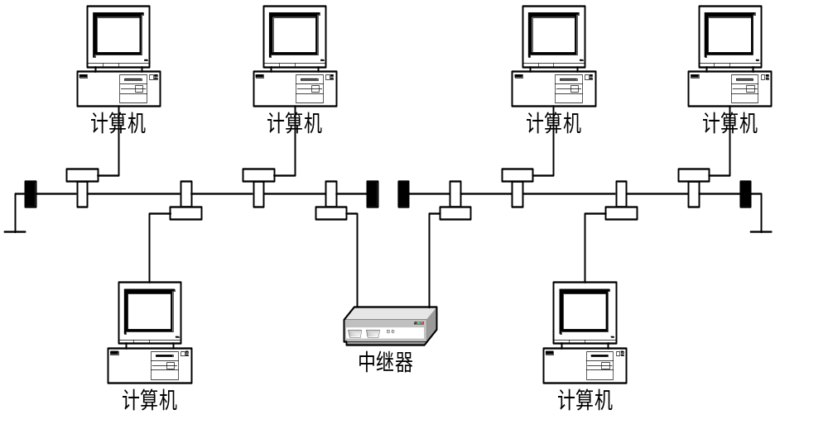
Ethernet及IEEE802.3
10BASE5以太网结构

Slide 24
Ethernet及IEEE802.3
  10BASE2，又称为细缆以太网
    使用50Ω同轴电缆，比10BASE5电缆细。
    数据速率10M bps，使用曼彻斯特编码。
    接头处采用工业标准的BNC连接器，组成T型头插座，而不是采用插入式分接头。
    电缆价格便宜，安装方便，最长200m，且每个网段内最多允许30台机器。

Slide 25
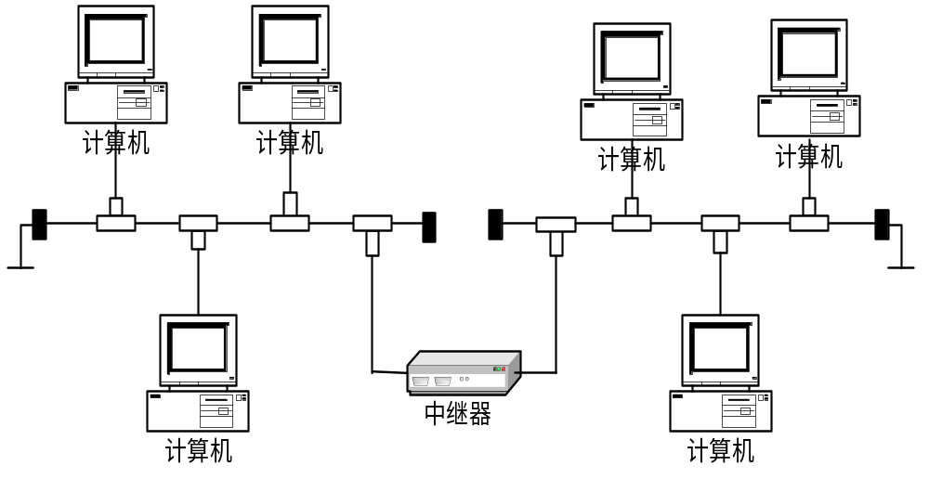
Ethernet及IEEE802.3
10BASE2以太网结构

Slide 26
Ethernet及IEEE802.3
  10BASE-T
    网络采用星型拓扑结构；
    所有站点通过非屏蔽双绞线连接到一个多端转发器上；多端转发器从任何一条线路上接收信号并向其他线路转发。
    数据速率10M bps，使用曼彻斯特编码。
    每条线路最长100m。
    当使用光缆时，链路长度可达500m。

Slide 27
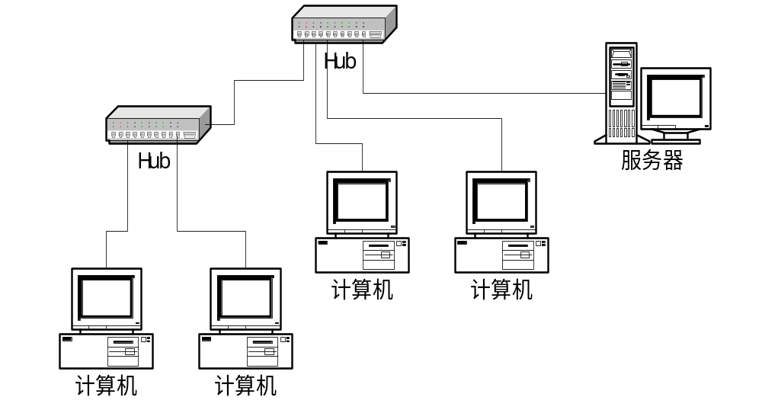
Ethernet及IEEE802.3
10BASE-T以太网结构

Slide 28
Ethernet及IEEE802.3
  10BROAD36
  基于宽带系统的规范
    用标准75 Ω的CATV同轴电缆；
    从头端出发的分段最大长度为1800m，最大的端对端跨度为3600m。
    数据速率是10M bps，使用宽带编码技术DPSK (差分相移键控)。

Slide 29
Ethernet及IEEE802.3
  10BASE-F
    采用星型拓扑结构；
    采用850nm光纤对作为传输介质；
    采用曼彻斯特编码；
    网段链路长度500m，每个网段内允许33个机器

Slide 30
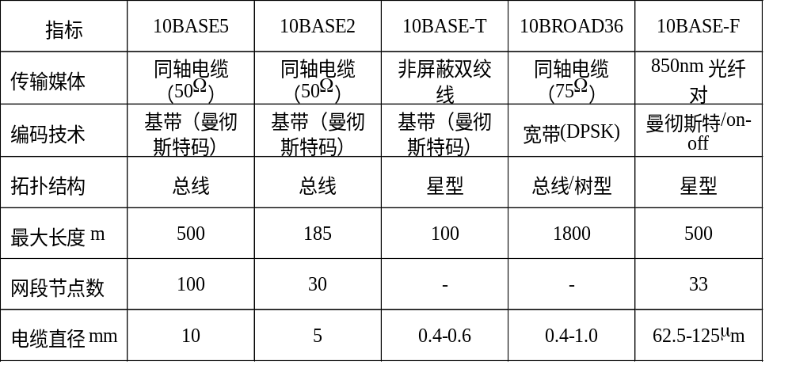
Ethernet及IEEE802.3
IEEE 802.3 10M bps物理介质选择表

Slide 31
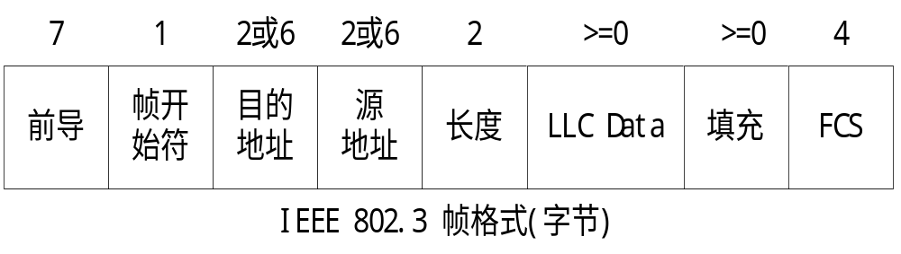
Ethernet及IEEE802.3
IEEE 802.3标准的帧结构：
  FCS：帧检验序列，一个32位的循环冗余码。由除了帧前导、帧开始符和帧检验序列外的所有字段产生。

Slide 32
令牌环局域网的组成
  令牌环控制技术最早于1969年在贝尔实验室研制的Newhall环上采用，1971年提出改进算法分槽环。
  IEEE 802采用令牌环技术作为局域网介质访问控制方法的一个标准，即标准IEEE 802.5。
  环不是广播控制，而是由单个的点到点的连接组合在一起形成的一个圆环。

Slide 33
令牌环局域网的组成
  环形设计中的主要议题是一个比特的“物理长度”
  假设环中数据传输速率为R Mbps，则每1/R μs发送一个比特。信号传播速度为V m/μs，则一个比特的物理长度为V/R m。这意味着V米长的环上，同一时刻只有1个比特在环上。
  环网是由许多环接口通过点到点的线路连接而成
  每个比特到达接口后，先复制到缓冲区，然后再重新输出到环上。输出前，数据在缓冲区中检查和更改，这个过程造成每个比特在接口处的数据延迟

Slide 34
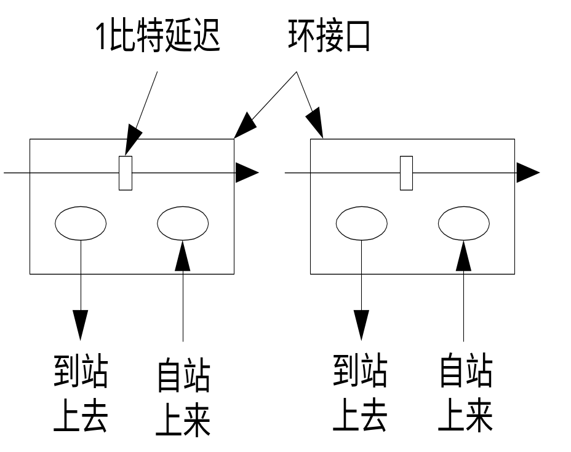
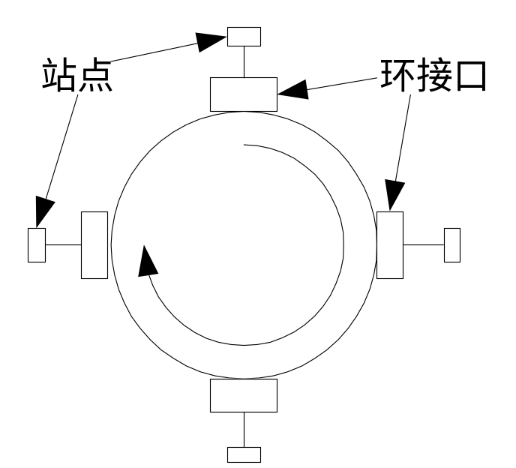
令牌环局域网的组成
环与接口

Slide 35
令牌环局域网的组成
  令牌环中，当所有站点空闲时，一个特殊的比特格式（令牌）总是在绕环运行。
  如果一个站点希望发送一帧，必须抓住令牌，在传输帧之前将令牌从环中删除。
  由于环上只有一个令牌，一次只能有一个站点发送，这样就解决了共享信道访问控制问题。

Slide 36
令牌环局域网的组成
  环网问题之一是：当某处电缆断裂时整个环都无法工作。解决办法是采用线路中心方式。
  在逻辑上，环仍然保持环状；物理上每个站点通过至少含有两对双绞线的电缆与线路中心相连，一对双绞线用于数据进入线路中心，一对用于数据出线路中心。
  线路中心设有旁路中继器，如果环断开或者站点故障时，旁路中继器释放，站点旁路。

Slide 37
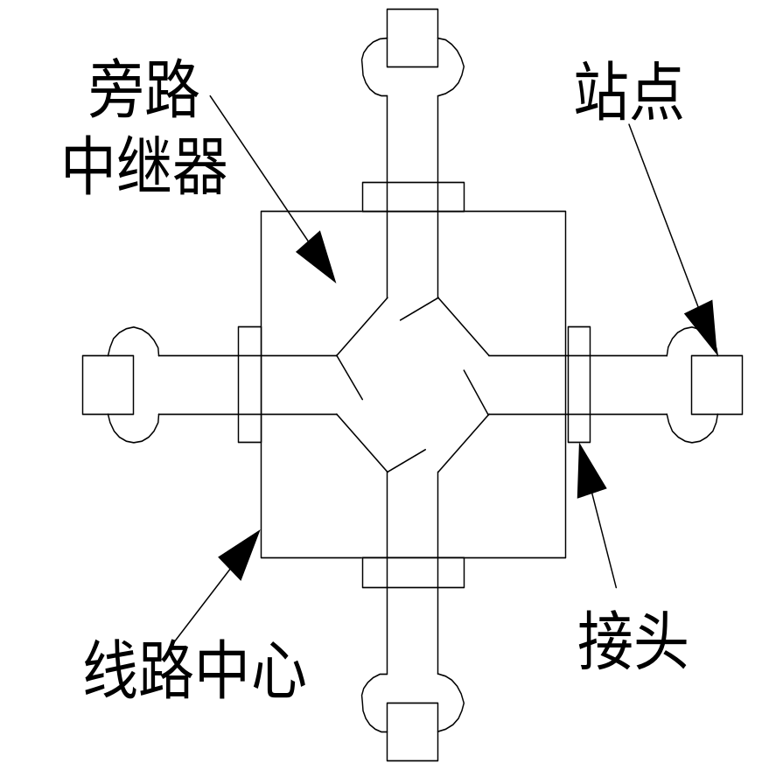
令牌环局域网的组成
  出错段被旁路后，环可以继续使用。
  802.5标准用线路中心改善网络的可靠性和可维护性，通常称为星形环。

Slide 38
令牌环访问控制
  令牌环网技术基于一个称为令牌的帧。当环上没有信息传输时，3字节的令牌就不断地在环网上转，等待某个站点将其捕获。
  该站点将令牌的某个特定位由0变为1，从而将令牌改造成一个数据帧的起始序列，然后站点填写并发送组成数据帧的其他字段部分。

Slide 39
令牌环访问控制
  通常，帧的第一比特会遍历整个环，并在帧被传送完之前返回发送站点，因此，正在发送的站点要继续发送，必须将环中的内容吸空。
  在发送完第一帧后，若剩余时间足够发送更多帧，则可继续发送；当帧发送完毕或者剩余时间将超过令牌持有时间时，站点重新产生令牌并投入环中。

Slide 40
令牌环访问控制
  环接口有两种操作模式：侦听和发送。在侦听模式时，接收的比特以1比特时延复制并输出。
  只有当站点获得令牌时才进入发送模式，接口截断输入输出连接，将数据输出到环上。
  为了能在1比特时延中从侦听切换到发送模式，接口必须设置缓冲区保存一帧或多帧待发送的数据。

Slide 41
令牌环访问控制
令牌环网的主要优点：
  提供对传输介质的灵活控制，并且能提供优先级和保证带宽的服务。
主要缺点：
  需要对令牌进行维护。一旦丢失令牌，环网便不能运行；双重令牌也会扰乱环网运行；
  需要选择一个站点作为监控站点，保证环上只有一个令牌，或者必要时插入令牌。

Slide 42
令牌环访问控制
监控站点的职责：
  确保令牌不丢失；
  在环断开时采取行动；
  当有混淆的帧出现时清除环中的坏帧；
  查看是否有无主帧出现等。（当某站将一个短帧放到环上，在帧被取走前，站点发生故障，将产生无主帧）

Slide 43
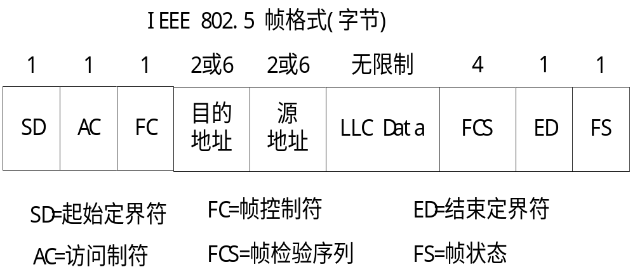
IEEE 802.5标准
  802.5标准规定使用差分曼彻斯特编码的4和16Mbps的屏蔽双绞线。帧格式为：

Slide 44
IEEE 802.5标准
  起始定界符SD：指示帧的开始，信号模式与数据不同，按JK0JK000编码，J、K是非数据标志；
  访问控制AC：PPPTMRRR，PPP和RRR分别是3位的优先级和预约优先级，M是监督位，T表明是数据帧还是令牌。如果是令牌，则后面只有ED字段。
  帧控制：提示是否是LLC数据帧。

Slide 45
令牌总线局域网的组成
  令牌总线（Token bus）是由所有站点组成的一个环，每个站点按次序分配一个逻辑地址。
  逻辑环中 每个站点都保存其前面一个站点和后一个站点的地址。每个站点都确知前面和后面站点的地址，最后一个站点的后面是第一个站点。
  在逻辑环构成后，地址最大的站点可以开始发送第一个帧。
  发送一帧数据后的站点将称为令牌的特殊控制帧发送给其后紧邻的站点，即将帧的发送控制权给它。

Slide 46
令牌总线局域网的组成
  令牌环绕逻辑环传送，只有获得令牌的站点才能发送帧。
  在每一时刻只有一个站点拥有令牌，所以令牌总线方式不会产生冲突。
  令牌总线上的站点及地址与站点的物理位置无关。在帧的传输过程中，每个站点都将侦测到每个帧，但会将不是发送给它的帧丢掉。
  当站点传递令牌时，只是向环中的逻辑邻居发送一个令牌帧，并不需要考虑该邻居站点的位置。

Slide 47
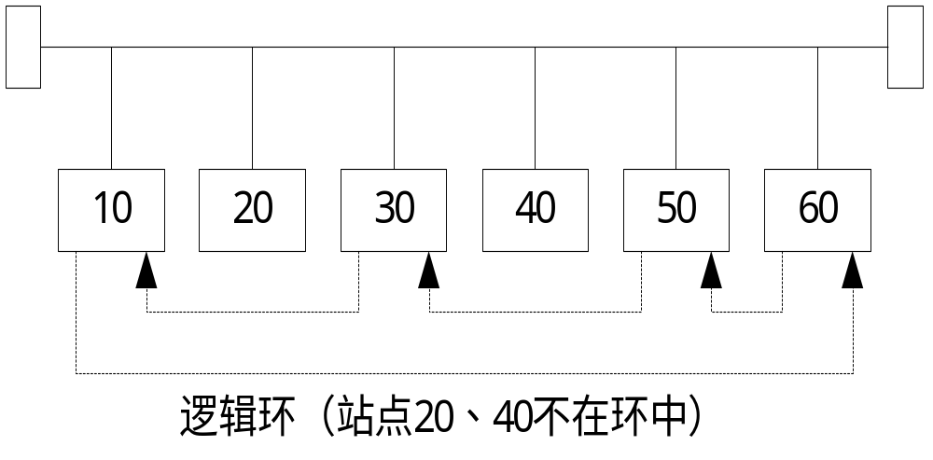
令牌总线局域网的组成
令牌总线配置

Slide 48
令牌总线访问控制
令牌总线介质访问控制(MAC)协议基本功能：
  环初始化：当网络开始运行，或者逻辑环损坏后必须重新初始化，确定站点顺序，以构成一个逻辑环。
  插入环：定期给未在环中的站点加入环的机会，并将站点插入到适当的位置。
  退出环：站点将自己从逻辑环中删除。
  环恢复：由于传输错误或者站点故障而将令牌丢失时，需要一些方法恢复。

Slide 49
令牌总线访问控制
1、新站点的加入
  逻辑环建立后，持有令牌的站点会周期性地发送一个征求后继站点的帧，来询问欲加入环的站点。
  在征求后继帧中提供了发送者和其后继站点的地址，介于这两个地址之间的站点可以申请加入。
  发送者发出征求后继帧后，等待一个“响应窗口”或者时槽时间，判断是否有申请。
  如果没有站点申请加入，站点继续进行正常工作，把令牌传递给后继站点；

Slide 50
令牌总线访问控制
  如果有一个站点申请加入，将该站点加入环中，成为当前令牌持有者的后继站点，并将令牌传递给这个站点。
  当多个站点申请加入时，将产生冲突。令牌持有者发现冲突后，发出一个解决竞争的帧并等待四个“响应窗口”，每个申请者将根据自己地址的前2位来确定“响应窗口”。

Slide 51
令牌总线访问控制
  如果申请者在属于自己的时间窗到来之前监听到其他的响应，则抑制自己的要求。
  经过一轮竞争后，如果令牌持有者收到一个有效的置后继帧，则将该站点插入环中，并作为当前站点的后继站点；否则，需要再尝试一次，允许第一次响应的站点进行第二轮响应，并以地址的第二个2位选择响应窗口。
  重复上述过程，直到收到有效的置后继站帧，或无响应，或到达站点地址的最后一位。

Slide 52
令牌总线访问控制
2、删除环中一个站点
  希望退出环的站点，当持有令牌时，向前方站点发出一个包括其后继站点地址的置后继站帧，使前方站点更新它的后继站点地址；
  将令牌传递给后继站点；
  在令牌的下一次轮转时，前方站点会将令牌传递给更新后的后继站点，并促使后继站点更新其前方站点为传递令牌给它的站点。

Slide 53
令牌总线访问控制
3、环初始化
  当一个站点或多个站点在一段时间内没有监测到任何环的活动，就会开始环的初始化。
  发起环初始化的站点将发出一个申请令牌帧，如果没有监听到任何竞争者，就产生一个令牌，建立只包括自己的环。
  如果有竞争，则通过比较申请令牌帧的数据字段长度进行处理：

Slide 54
令牌总线访问控制
  申请者发出申请令牌帧时，数据字段长度根据站点地址的前2位值分别设置为“响应窗口”的0、2、4、6倍；发出申请令牌帧后，如果站点监听到介质上仍然有其他站在发送，则表明本站的帧长度较短，放弃申请；否则重新尝试。
  再次申请时，根据地址的第二个2位来选择帧长；当所有地址位都用来比较后，在最后一轮获得成功的站点成为令牌持有者，加入站点后开始重建环。

Slide 55
令牌总线访问控制
4、令牌恢复
  当站点将令牌交出后，将监听后继站点是否传出一帧或者交出令牌。如果二者均未发生，那么原令牌持有者将再次递交令牌；
  如果第二次仍然失败，将发送谁是后继的询问帧，在帧中指明其后继站点的地址。
  当逻辑后继站点的后继站点监听到询问帧后，给出错站点的前方站点发送一个置后继站帧作为响应，申请自己成为新的后继站点。

Slide 56
令牌总线访问控制
  如果一个站点不能将令牌传递给它的后继及后继的后继站点，将会发送征求后继站帧，来判断是否还有站点在正常工作，然后所有要加入环中的站点仍然使用标准的竞争协议加入环中，最终重新建立环。
  如果令牌持有者发生故障而丢失令牌，将开始环的初始化过程。
  如果令牌持有者发现其他站点在发送帧时，则认为有多个令牌，则丢弃自己的令牌。

Slide 57
令牌总线访问控制
  令牌总线协议定义了四种优先级数据，即0、2、4、6。6级最高，0级最低。
  任何站点都可以发送一种或多种优先级数据。
  协议的目标是将网络带宽分配给优先级高的帧，当有足够的带宽时才允许发送低优先级帧。

Slide 58
令牌总线访问控制
  站点获得令牌后，按规则确定发送不同级的数据：
    假设令牌持有的时间为THT；即站点拥有可以发送第6级数据的最大时间；
    第i级时的令牌轮转时间TRT_{i}，即令牌循环一周允许发送第i级数据的最大轮转时间；
    站点在发送完更高级数据，或没有更高级数据，且上一次令牌循环时间小于TRT_{i}时，才允许发送第i级数据。
    这样保证第6级数据总有一定的带宽可以使用

Slide 59
IEEE 802.4标准
  令牌总线物理层使用CATV用的75Ω宽带同轴电缆；
  允许使用三种模拟调制方式：相位连续频移键控、紧凑相位频移键控、多级双二进制调幅相移键控；
  数据速率可以为1M、5M或10M bps。
  令牌总线可以使用光纤，采用幅移键控技术，数据速率5、10、20M bps。

Slide 60
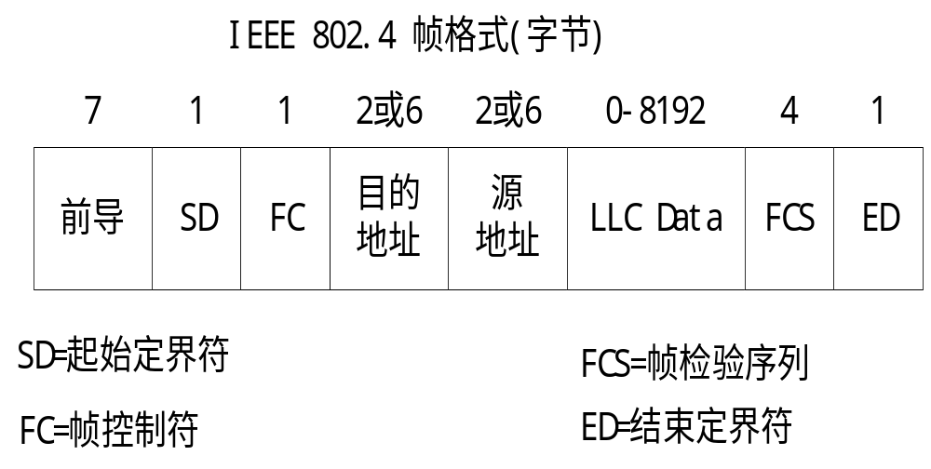
IEEE 802.4标准
帧格式：

Slide 61
光纤通信系统
  光纤分布式数据接口（Fiber Distributed Data Interface ,FDDI）是一种用于高速局域网技术，采用共享介质访问控制标准。
  FDDI采用新的编码技术，称为4B/5B。每次对4位数据进行编码，每4位数据编码成5位符号，用光的存在与否表示5位符号中的每一位是1或者0。

Slide 62
光纤通信系统
  FDDI网络是以光纤为传输介质组成的通信系统。由光端机、光纤（光缆）和光纤中继器组成。
光发送机
光纤
中继器
光接收机
光缆
光缆
光接收机
光发送机

Slide 63
光纤通信系统
  光端机分为发送/接收光端机。发送端的光发送机将电信号调制成光信号，利用光源将光信号导入光纤，经光纤传送至光接收机，再将光信号变换成电信号，经放大、均衡判决后送给接收端。
  光纤中继器用于延伸光纤的长度，防止光信号衰减。光波随传输距离增加，其功率逐渐下降，使用中继器放大信号。

Slide 64
FDDI标准
  FDDI是ANSI制定的关于光纤的技术规范，也是100Mbps光纤定时令牌传送局域网ISO标准。
  采用光纤传输介质、令牌访问方式、反向旋转双环拓扑结构，可实现100Mbps数据传输率。
  主要用于网络干线。

Slide 65
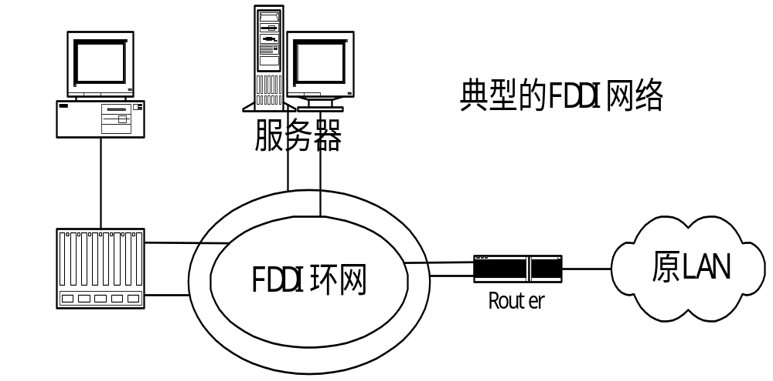
FDDI标准

Slide 66
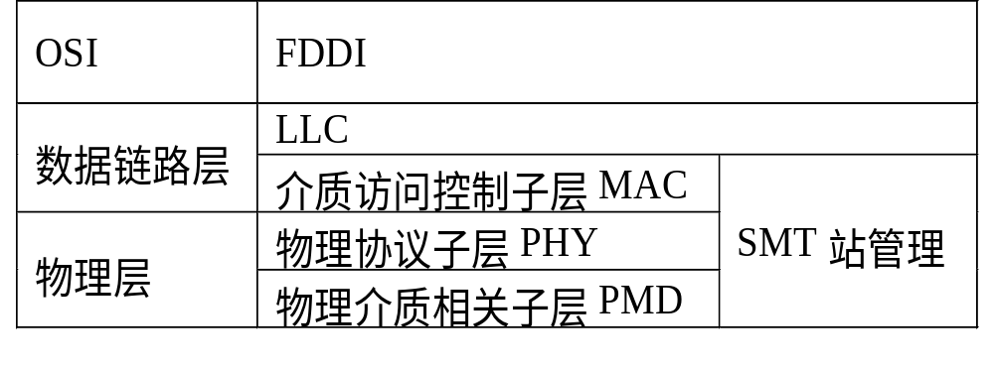
FDDI标准
  FDDI标准分为4个子层：MAC、PHY、PMD和SMT。与OSI对应关系如表：

Slide 67
FDDI标准
1、物理介质相关（PMD）子层
  对结点与光纤介质接口的光电部分作规定。
  根据光纤通信的基本工作原理：首先把数据流转换为一系列的光信号，然后在两个站点之间的光缆上进行传输。
  PMD子层定义了与物理传送有关的内容，包括：光发送机、光接收机、光纤参数、介质接口连接器、光旁路中继器、端口类型等。

Slide 68
FDDI标准
2、 物理协议（PHY）子层
  介于MAC与PMD子层之间，其功能是构成光纤环，包括编码和编码方法、符号定义、时钟机制、弹性缓冲区和可靠性规范。
  光纤中传送的是光信号，有光脉冲表示1，无脉冲表示0。采用4B/5B和NRZ/NRZI编码技术，即每次先对4位进行4B/5B编码转换，变成5位代码组后，再进行NRZ（不归零制）/NRZI（ 不归零串码）编码处理。

Slide 69
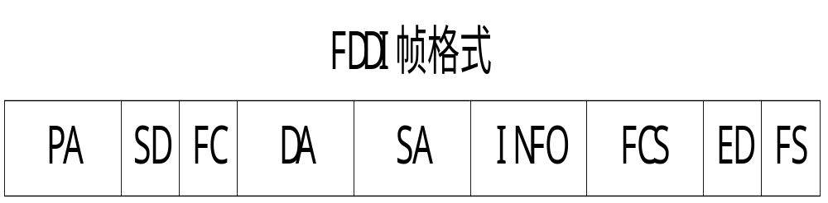
FDDI标准
3、MAC子层
  规定了定时令牌协议和帧格式、帧的接收与发送、LLC帧的分析。

Slide 70
FDDI标准
  PA：前导符，用于同步；
  SD：开始定界符；
  FC：帧控制；
  DA：目的地址；
  SA：源地址；
  INFO：数据；
  FCS：帧校验序列。长度4字节；
  ED：结束定界符；
  FS：帧状态。

Slide 71
FDDI标准
4、SMT站管理
  是FDDI协议的重要组成部分，提供FDDI的站管理功能，负责网络的初始化、错误检测、故障的跟踪与恢复以及状态信息的统计

Slide 72
FDDI网络部件
FDDI系统
  FDDI规定利用光纤介质，以100Mbps的速率传输的基于令牌的双环局域网技术，定义了OSI模型的物理层和数据链路层的介质访问部分。
  FDDI提供100Mbps速率，采用环状拓扑结构，使用双环技术提高网络可靠性。
  FDDI采用光纤作为传输介质，使用单模和多模两类光纤。单模光纤只有一条光路，多模光纤有多条光路，但单模光纤容量和造价均高于多模光纤。

Slide 73
FDDI网络部件
  FDDI的逻辑拓扑是一个逻辑环。但物理拓扑结构有星形或环形。
  FDDI规定双环中的数据以相反的方向流动。
  FDDI的双环中，主环用于数据传输，次环用于主环的备份。
  FDDI规定节点有两种入网方式。单端口连接点SAS连接到双环的一个环上；双端口连接点DAS则连接在双环的两个环上。

Slide 74
FDDI网络部件
FDDI站点设备
  主要是网络适配器，站点经过一段光缆与集中器相连或直接连在双环上。
  单连接站点SAS：FDDI中常用的站点，只提供一对光纤输入/输出通路，不能直接与具有两对输入/输出通路的双环直接相连，必须经过集中器后才能连接到双环上。
  双连接站点DAS：提供两个连接光缆的端口A和B，每个支持一对输入/输出通路。

Slide 75
FDDI网络部件
  FDDI适配器：FDDI适配器是末端结点连网的接口，一端连接在末端结点的系统总线上，另一端与光缆相连。与连接方式（单/双连接）、站点总线类型以及介质类型（多模/单模/双模光纤）有关。

Slide 76
FDDI网络部件
FDDI网络的一般应用
  后端网：各种高速大容量存储设备或者打印机等外设由FDDI连到主机，以充足的带宽满足大容量的数据传输。
  前端网：高性能工作站通过FDDI与主机设备相连，以便使用数据库和传送大型作业。
  骨干网：各种独立的低速LAN经网桥、路由器或者网关通过FDDI光纤介质连在一起形成的网络。

Slide 77
FDDI网络性能指标
高性能
  高环路利用率
  高传输速率（100Mbps以上）
  网络覆盖范围大（站间可达2-25km)
  定时令牌可满足特殊传输要求
  完善的站级分布式管理：提供帧服务、连接管理、环路管理等。

Slide 78
FDDI网络性能指标
高可靠性
  双环拓扑结构、光纤传输介质及相应的控制设施使其可靠性大大提高
  主/副环具有容错功能
  光纤传输介质具有良好的抗干扰性、高保密性和信号衰减小等。
良好的互操作性。

Slide 79
习题与思考
  20、简述CSMA/CD的工作原理。
  21、令牌环网的构成及其工作原理。

